Slide 1
INVERSIONES EN SEGURIDAD
PROGRAMA DE PREVENCION DE RIESGOS DE SALUD Y SEGURIDAD PARA PYMES DE LA INDUSTRIA DE LA CONSTRUCCION
La incidencia de los accidentes en los costos, la productividad y la competitividad
Estudio de costos de un accidente vs su prevención

Slide 2
Algunos datos de interés
Trabajadores cubiertos para el Total de la Economía: 9.003.968
El sector de la construcción ocupa alrededor de 431158 trabajadores en el país.

Slide 3
En materia de siniestralidad laboral, se estima que en las obras de construcción se produjeron en 2015 en promedio 48962 accidentes de trabajo y enfermedades profesionales. Por lo tanto se producen más de 135 AT/EP por día.
Personas siniestradas en el sector de la Construcción y en el Total de la Economía

Slide 4
De acuerdo con el índice de incidencia ^{[1]} nuestro sector duplica la tasa de accidentes del total general
[1] Índice de Incidencia (II): Este índice indica el número de accidentes con baja, que se han producido por cada 1000 trabajadores, calculado sobre un período de tiempo de un año.
El índice de incidencia se calcula, mediante la siguiente fórmula:
II = Nº de accidentes por año con baja x 1000 trabajadores
Nº de trabajadores
II Total de la Economía: 46.0
II Construcción: 106.8

Slide 5
En el total de la economía un trabajador se accidenta cada 10 trabajadores en actividad mientras que en la construcción se accidenta un trabajador cada 4 trabajadores en actividad.

Slide 6
Todo lo expuesto hasta ahora hace de la construcción un sector prioritario de las políticas y programas nacionales de la prevención en el Trabajo.

Slide 7
Tener deficientes CYMAT en las obras de construcción provoca, entre otras cosas, accidentes de trabajo. Estos inciden directamente en los costos, en la productividad y en la competitividad de la empresa.

Slide 8
El Sistema de Gestión de la prevención tiende a:
mejorar las condiciones de trabajo
producir disminuciones de los costos de producción
incrementar la productividad
cumplir o mejorar los plazos de entrega de la obra
Evitar los accidentes e incidentes

Slide 9
Para asesorar a los empresarios y profesionales a fin de que éstos establezcan en sus empresas un SG-SST tenemos que conocer y tener presentes cuales son los accidentes mas representativos en el sector.

Slide 10
Según la SRT los más representativos son:
contusiones 33.5%,
torceduras y esguinces 12.6% y
cuerpo extraño en ojos 13%,
En suma representan el
59.1% de las lesiones

Slide 11
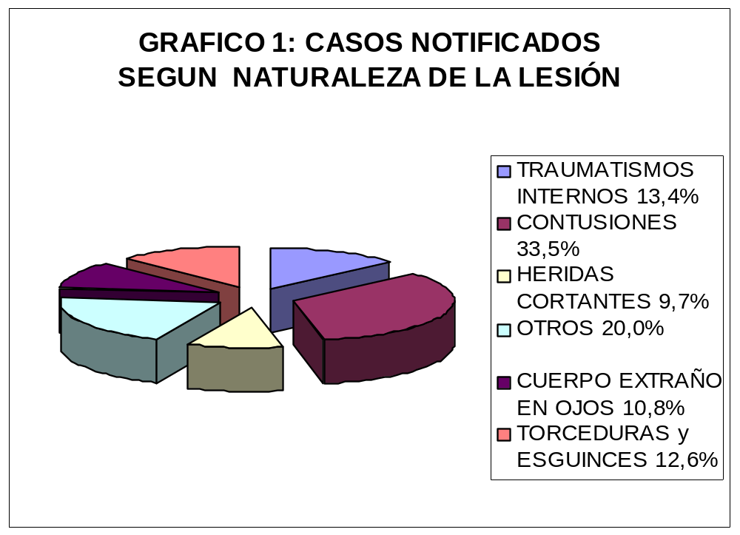

Slide 12
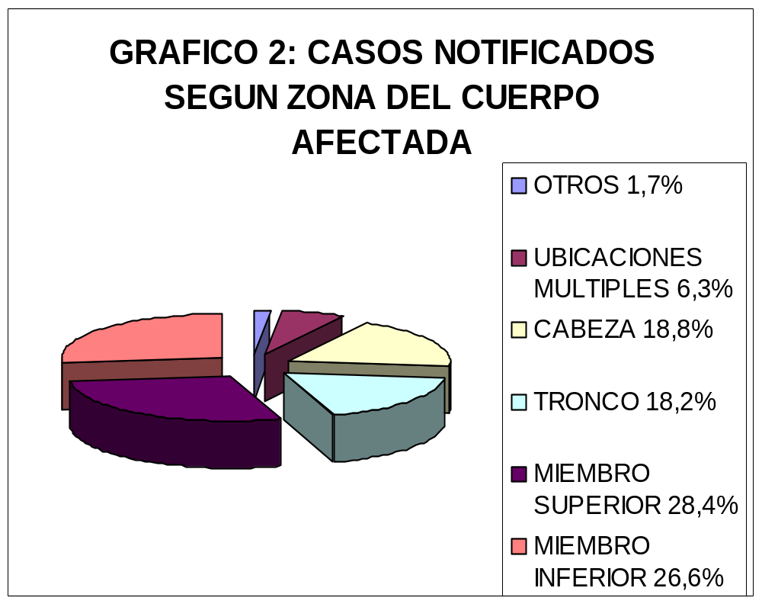

Slide 13
Costos:
Analizaremos dos aspectos de los costos relacionados con los accidentes de trabajo:
los costos asegurados (ART) y
los costos no asegurados.

Slide 14
Los Costos no asegurados
Son costos indirectos, normalmente no tenidos en cuenta por las empresas constructoras, pero de hecho, significativos. En esta categoría podemos mencionar los siguientes:

Slide 15
Costos no asegurados
La Porción soportada por el Empleador del salario y cargas sociales del accidentado. (primeros 10 días).
Los daños provocados por el accidente en maquinarias y equipos de trabajo.
Las pérdidas de materiales de obra provocados por el accidente.

Slide 16
Los daños ocurridos en partes de la obra realizada, provocados por el accidente.
El tiempo que el supervisor le tiene que dedicar a la atención del evento. Reorganización del trabajo, reacondicionar el sitio en donde ocurrió el accidente para seguir con las tareas habituales.
El tiempo incurrido por los compañeros de trabajo en asistencia primaria del accidente.

Slide 17
En algunos casos, los costos relacionados con el alta del nuevo trabajador que reemplazará al accidentado (Selección, examen médico, provisión de ropa de trabajo y elementos de seguridad)
La dedicación del responsable de Salud y Seguridad en generar el informe correspondiente

Slide 18
Los costos de horas profesionales necesarios para atender el evento, que varían en relación a la gravedad del accidente (RRHH, abogados, director de obra)
La baja en la productividad de la obra, producida por el efecto psicológico que genera un accidente.

Slide 19
En algunos casos, costos del impacto comercial del evento en la imagen de la empresa ante los comitentes, proveedores y clientes tanto actuales como potenciales.
Impacto en la alícuota que abona la empresa en concepto de ART.

Slide 20
Los accidentes de trabajo y su impacto en la rentabilidad
Los dirigentes de la construcción pueden subestimar el costo de los accidentes pensando que el impacto sobre los beneficios de la empresa es despreciable y por consiguiente no invierten recursos en prevención.

Slide 21
La gestión de la prevención no es un costo sino un benéfico tanto económico como social.

Slide 22
Inversiones para mantener y mejorar la seguridad, estos son:
Honorarios del profesional en Salud y Seguridad
Póliza de seguro obligatorio suscripta con una A.R.T.
Capacitación del personal en temas de seguridad y salud del trabajo
Adquisición de Elementos de Protección Personal
Adquisición de Equipos de Seguridad General y Sistemas de Protección Colectiva como pueden ser equipos contra incendios, disyuntores eléctricos, salidas de emergencia, redes, barandas, etc.

Slide 23
Según estadísticas de la SRT la mayor cantidad de accidentes se registra en empresas con una nómina que se ubica entre 101 a 500 trabajadores.

Slide 24
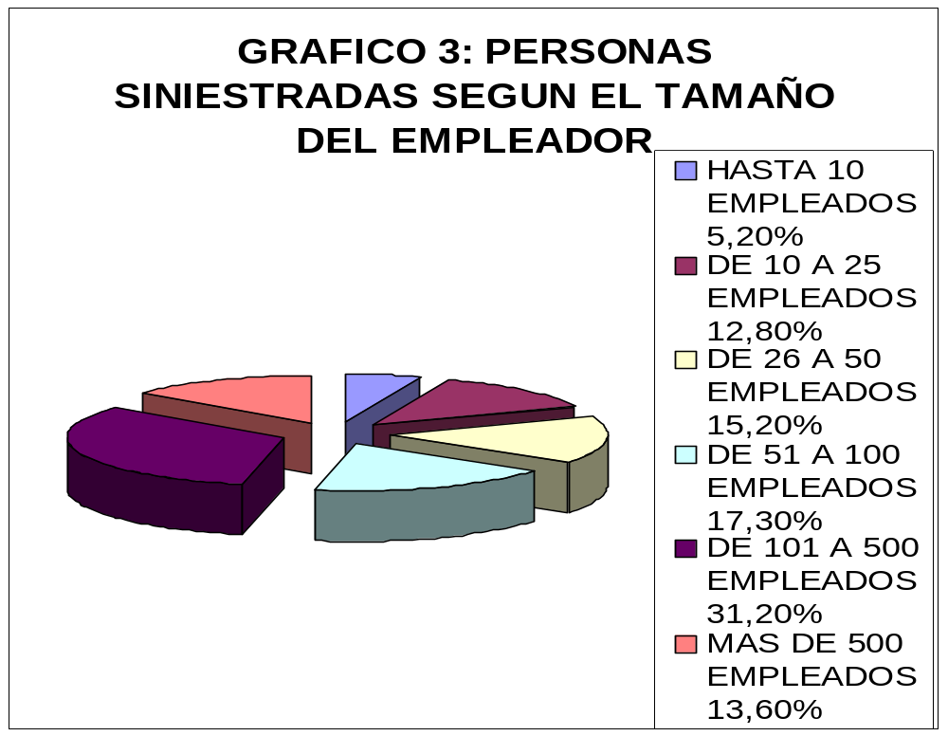

Slide 25
CUANTA MAYOR INVERSIÓN DEDIQUEMOS A LA PREVENCION PARA MANTENER Y MEJORAR LA SEGURIDAD, MENORES SERÁN LAS EROGACIONES EN COSTOS NO ASEGURADOS QUE TENDREMOS QUE AFRONTAR.

Slide 26
Duración de las incapacidades laborales
La mayor cantidad de accidentes es soportada económicamente por el empleador debido a que el 63% de los casos tienen una duración igual o inferior a 10 días y, por lo tanto, el empresario no tiene derecho a reintegro por parte de la ART. Es allí donde se deben incrementar los esfuerzos y donde más rápidamente se aprecian los beneficios de implementar un SG-SST (ver Gráfico siguiente, datos de la SRT)

Slide 27
Desde la vigencia de la Ley 24.557 sobre riesgos del trabajo, se ha instalado en el inconsciente colectivo una idea errónea: creer que aquellas empresas que cuentan con un seguro de accidentes de trabajo tienen cubierta la totalidad de los gastos que ocasionan un accidente laboral y que las ART son responsables de la prevención de los riesgos del trabajo.
Nada más alejado de la realidad.

Slide 28
INVERTIR EN PREVENCIÓN IMPLICA REDUCIR LAS CONSECUENCIAS HUMANAS Y ECONÓMICAS DERIVADAS DE LOS ACCIDENTES Y ENFERMEDADES DERIVADAS DEL TRABAJO Y ASEGURAN LA COMPETITIVIDAD Y SUSTENTABILIDAD DE LA EMPRESA.

